Slide 1

語の共起行列に対する NMFを用いたトピック別企業検索
2023/9/22
WebDB 夏のワークショップ 2023
B3-3
辻田隆善 湯本高行
兵庫県立大学大学院 情報科学研究科

Slide 2
背景
キーワードに影響を受けている企業を調べる
例 「半導体」需要の増加による半導体不足
従来のキーワード検索を用いた企業検索
→キーワードに直接的に関連する企業のみが表示
少しでも関連のある企業が表示されない
例 「半導体」で検索→検索結果が半導体メーカー
キーワードに影響を受ける度合いが違う
例 半導体メーカーは需要増加により業績↗
例 半導体を用いた製品メーカーは業績↘
→人手でニュース記事や決算短信を確認する必要

Slide 3
提案手法
語の共起行列に対するNMFを用いたトピック別企業検索
トピックごと→影響を受ける度合いをトピックごとでまとめられるように
自動車製造トピック
電気自動車部品トピック
キーワード
「自動車」
検索
トピックごとに
関連企業が表示
自動車部品トピック
…
自動車保険

Slide 4
処理の流れ
キーワード
X≈WH （Ｗ・・・語とトピックの関係の強さを表す行列）
事業
内容
⑤企業ベクトル
構築
①共起行列作成
②NMFによる
共起行列の分解
④トピックベクトル構築
ニュース記事
③トピックごとの重要語抽出
⑥類似度計算
関連企業検索
結果表示

Slide 5
①共起行列の作成
関連記事の抽出
キーワードを含むニュース記事を抽出
ニュース記事を単位とした語の共起行列の作成
名詞と固有名詞の抽出
企業と関連しにくい名詞を削除
IDFがしきい値以下の語句を削除
…
 | 半導体 | 木材
半導体 | 213/500 | 5/500 | …
木材 | 5/500 | 65/500 | …
キーワードを含む記事集合
…
…
…

Slide 6
②NMFによる共起行列の分解
NMF
非負行列Xを非負行列WとHに近似的に分解する手法
Xを文書集合を表現した行列でNMFを適用
Wの列ベクトルがトピックを表現している
→この手法を語の共起行列に適用し、行列Wにあたる行列を取得
n
r
n
n
X
n
W
H
r

Slide 7

③トピックごとの重要語抽出
行列Wの各要素の値
→そのトピックにおける語の重要度とする
トピック4で
重要度が大きい
トピック0で
重要度が小さい
半導体 | 0.00045 | 0.168 | ・ | ・ | 0.004
回路 | 0.00004 | 0.038 | ・ | ・ | 0.0037
自動車 | 0.00002 | 0.016 | ・ | ・ | 0.037
木材 | 0.122 | 0.00003 | ・ | ・ | 0.00001
・・
・・
・・
・・
・・
・・

Slide 8
③トピックごとの重要語抽出
関連トピックの取得
キーワードの重要度を確認
しきい値以上を関連トピックとする
関連トピックの重要語抽出
関連トピックの各語句の重要度を確認
重要度が大きい語句を取得

Slide 9
関連トピックの取得例
キーワード「自動車」
キーワードの重要度が大きい
→関連のあるトピック
キーワードの重要度が小さい
→関連のないトピック
W
 | 0 | 1 | 2 | 3 | 4
半導体 | 0.00045 | 0.168 | ・ | ・ | 0.004
回路 | 0.00004 | 0.038 | ・ | ・ | 0.0037
自動車 | 0.00002 | 0.016 | ・ | ・ | 0.037
木材 | 0.122 | 0.00003 | ・ | ・ | 0.00001
・・ | ・ | ・ | ・ | ・ | ・
X
NMFによる次元削減
（次元数5）

Slide 10
関連トピックの重要語抽出例
キーワード「自動車」
重要度が大きい（上位に入る）
→トピックの重要語として抽出
重要度が小さい
→重要語ではない
W
 | 0 | 1 | 2 | 3 | 4
半導体 | 0.00045 | 0.168 | ・ | ・ | 0.004
回路 | 0.00004 | 0.038 | ・ | ・ | 0.0037
自動車 | 0.00002 | 0.016 | ・ | ・ | 0.037
木材 | 0.122 | 0.00003 | ・ | ・ | 0.00001
・・ | ・ | ・ | ・ | ・ | ・
X
NMFによる次元削減
（次元数5）

Slide 11
処理の流れ(再掲)
キーワード
次ページから
事業
内容
⑤企業ベクトル
構築
①共起行列作成
②NMFによる
共起行列の分解
④トピックベクトル構築
ニュース記事
③トピックごとの重要語抽出
⑥類似度計算
関連企業検索
結果表示

Slide 12

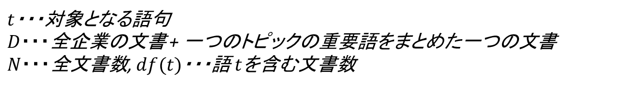
④⑤トピック・企業ベクトル構築
TF-IDFを用いたベクトル構築
トピックベクトル
トピックの一つ一つの重要語の集合を一つの文書に
重要語の集合には重複する語句がない→TF=1
企業ベクトル
事業内容から企業の特徴を表す名詞を取得
IDFの計算式
$t$・・・対象となる語句
$D$・・・全企業の文書 + 一つのトピックの重要語をまとめた一つの文書
$N$・・・全文書数, $df(t)$・・・語$t$を含む文書数

Slide 13


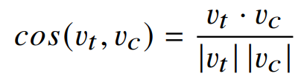
⑥類似度計算
コサイン類似度の計算
トピックベクトルの1つ
各企業の特徴ベクトル
→類似度が高いほど
そのトピックの関連企業と判断

Slide 14
評価実験
評価方法
適合性の評価
→上位企業は関連企業かどうか
多様性の評価
→幅広い企業が表示できているか
関連企業の定義
関連企業と判断できる材料が企業Webサイトにある

Slide 15
評価実験
実験設定
キーワード 6個（自動車,半導体,ゴム,木材,音楽,金属）
トピック数 共通で 7
キーワードの関連トピックの重要度 0.0002以上
トピックの重要語 上位30個
類似度上位5件の企業を対象に評価

Slide 16
使用データ
日経速報記事15639記事
→2014年から2015年を除く2018年までの4年分
タグ
記事の分類のためのメタデータ
例. モノに関するタグ
社会問題に関するタグ
事業に関するタグ
→今回は右のタグを削除
CoARiJデータセット
事業概要や財務情報等と、数値情報をまとめたデータセット
→2018年の上場企業3718社の事業内容
人事記事・訃報記事
裁判・事件裁判
脱税・申告漏れ
反社会的勢力
行政処分・指導政治運営
野党・選挙・組閣

Slide 17
データの前処理
目的
ニュース記事を用いた共起行列の作成
事業内容を用いた企業の特徴を表す名詞の抽出
内容
名詞と固有名詞（普通名詞-一般、固有名詞-一般）を抽出
削除例
情報が不足している名詞（１文字の名詞）
限定的な名詞（人名、地名）
関連のない語句が共起する可能性がある名詞
（助数詞可能名詞、サ変可能）
一般語の削除
IDFがしきい値以下を削除（期間、情報、商品など）
記事特有の語句を削除（株式、会社、以下、本社など）
トピックを表現
する語句として
適さない名詞

Slide 18
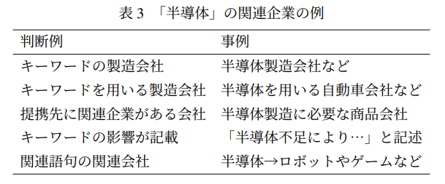
適合性に関する実験方法
実験1. 上位5件の適合率
実験2. 事業内容にキーワードを含まない企業の適合率
→間接的に関連している企業も発見できているか

Slide 19
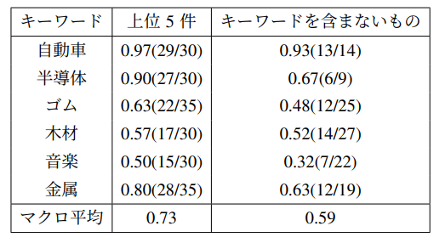
適合性に関する実験結果
→キーワードによって適合率に差が見られる
Notes:
１０分

Slide 20
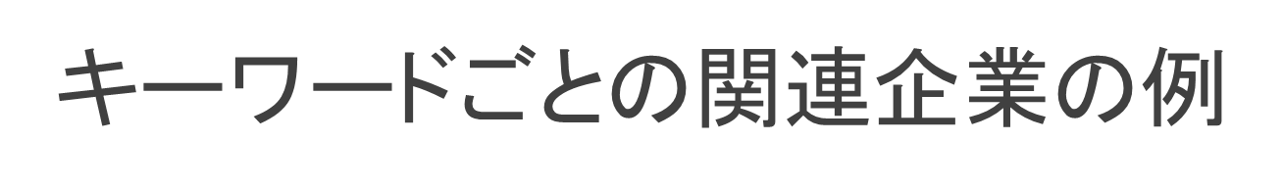
キーワード | 関連企業の例
自動車 | 自動車製造,タイヤ製造,リチウムイオン電池製造, モビリティ事業,交通管理システム
半導体 | 半導体・電子部品製造,半導体製造用装置, 化学物質開発,交通管理システム開発,電池製造
ゴム | タイヤ製造,バス事業,ゴルフ事業,ゴム製品
木材 | 木質バイオマス,木質内装建材製造, 木質構造物設計,紙・パルプ,楽器製造
音楽 | コンテンツ・配信,アプリ・ゲーム開発, デジタルオーディオ製造
金属 | 金属表面処理剤・機器,金属製品・材料, 工業用貴金属製品,電子部品
→幅広い事業を取得することができた

Slide 21
キーワードごとの不正解の例
キーワード | 関連企業でない例
自動車 | バイオマス事業
半導体 | IoT導入支援,システム開発
ゴム | 再生医療,樹脂製品,高機能複合材
木材 | 再生医療,チタン,英会話
音楽 | ソフトウェア開発,電気製品,wi-fi事業,保険
金属 | 真空ポンプ製造,フィルム・シート製造,有機化学品の開発
→再生医療、化学関連の企業が多い

Slide 22
関連トピックの取得例（再掲）
キーワード「自動車」
キーワードの重要度が大きい
→関連のあるトピック
キーワードの重要度が小さい
→関連のないトピック
W
 | 0 | 1 | 2 | 3 | 4
半導体 | 0.00045 | 0.168 | ・ | ・ | 0.004
回路 | 0.00004 | 0.038 | ・ | ・ | 0.0037
自動車 | 0.00002 | 0.016 | ・ | ・ | 0.037
木材 | 0.122 | 0.00003 | ・ | ・ | 0.00001
・・ | ・ | ・ | ・ | ・ | ・
X
NMFによる次元削減
（次元数5）

Slide 23
削除されたトピック
キーワード | トピック
自動車 | 自動車部品
半導体 | 電気・温度
ゴム | なし
木材 | 微生物バイオマス
音楽 | パソコン機器
金属 | なし
→関連トピックであるトピックも削除されている

Slide 24
多様性に関する実験方法
実験3.
上位企業の産業分類を特定
トピックに合った分類かの調査
「株式会社豊田自動織機」
産業分類の例
262・・・特殊産業用機器製造業
311・・・自動車・同付属品製造業
591・・・自動車・自転車小売業
事業内容文
３ 【事業の内容】提出会社(以下、「当社」という。)、子会社（254社）および関連会社（21社）は、自動車、産業車両および繊維機械などの製造・販売を主な内容とし、事業活動を展開しております。なお、当社を関連会社とするトヨタ自動車株式会社は「その他の関係会社」であり、主要な販売先であります。当社および連結子会社（以下、「当社グループ」という。）の事業に係る位置づけおよびセグメントとの関連は、概ね次のとおりであります

Slide 25
多様性に関する実験結果のまとめ
うまくいった分類トピック例
「半導体」のソフトウェア・エンジニアリング業
「ゴム」のタイヤ・ゴム製品の製造業
「木材」の楽器関連の製造業
キーワードと関連のないトピック例
学術・開発研究機関
本来と違う意味で捉えられた例
「ソニー」が「ソニー保険」で関連
「木材バイオマス」の「バイオ」が再生医療事業と関連
「ポプラ」がコンビニと関連

Slide 26
「自動車」のトピックごとの重要語の比較
トピック | 重要語
0(自動車製造・販売) | 自動車,日産,車両,部品,メーカー,エンジン,保険
1(商用車) | 自動車,シェア,トラック,二輪車,輸入車,原付,バス
2(電気自動車) | 電池,リチウム,イオン,電気,電解液,正極,電子
3(半導体) | 電圧,電流,範囲,パワー,温度,デバイス,半導体
4(水素自動車) | 水素,燃料,電池,ガス,社会,電力,co2
5(iot・通信) | st,機器,iot,ソフトウェア,センサ,メモリ,ネットワーク
→重要語が分けられ、トピックが分かりやすい

Slide 27
「自動車」の産業分類の比較
産業分類 | トピック
 | 0 | 1 | 2 | 3 | 4 | 5
自動車・同付属品製造業 | 5 | 5 | 0 | 0 | 2 | 0
自動車・自転車小売業 | 5 | 4 | 0 | 0 | 2 | 0
金融・保険業 | 2 | 1 | 0 | 0 | 0 | 0
その他の電気機械器具製造業 | 0 | 0 | 4 | 1 | 1 | 0
電子部品・デバイス・電子回路製造業 | 0 | 0 | 1 | 2 | 0 | 0
電気業 | 0 | 0 | 1 | 1 | 2 | 0
通信機器器具・同関連機械器具製造業 | 0 | 0 | 0 | 0 | 0 | 1
ソフトウェア業 | 0 | 0 | 0 | 0 | 0 | 2
→トピックごとに産業分類もうまく分けられている

Slide 28
考察
うまく分類できないキーワードも存在
→NMFのトピック数をキーワードで変える必要
工業関連のキーワード
同じようなトピックが多い結果に
化学用語
研究用語
→工業関連のニュース記事の分析
→ニュース記事以外の検討

Slide 29
まとめ
関連企業をトピックごとに検索する手法の提案
手法
語の共起行列に対するNMFを用いて行列分解
トピックごとの重要語を用いてトピックベクトルを構築
トピックベクトルと企業ベクトルの類似度計算して検索結果表示
評価
キーワードによって適合率に差があった
トピックがうまく分類できず関連のない企業もあった
今後
関連のないトピックを除くための記事選別や次元数設定
より良いトピックの重要語の取得方法の提案
最新の情報を取得した検索手法の提案

